Slide 1

小论文（新传）

Slide 2
⼀、概要
二、小论文构成
三、专业知识与观点 四、如何写事例
五、小论文写作

Slide 3
一、小論文とは

Slide 4
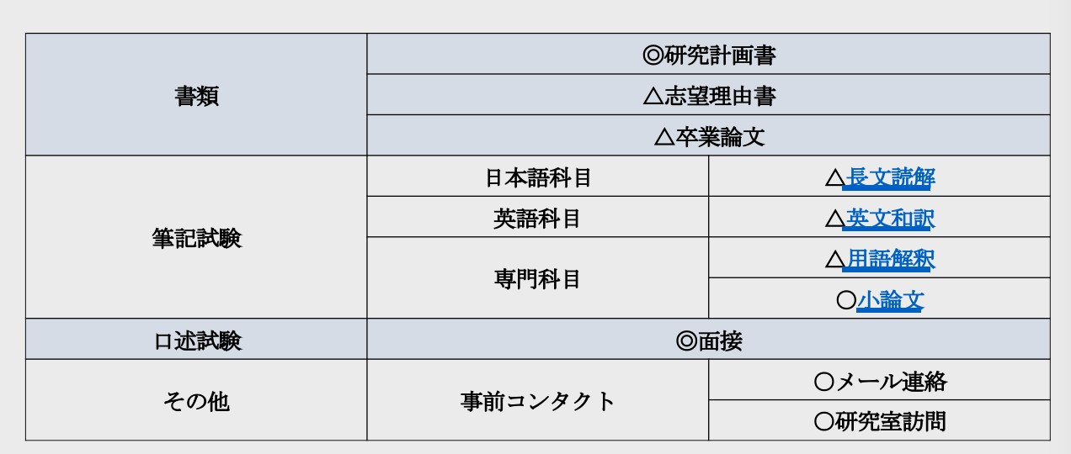
小論文とは： 試験における位置

Slide 5
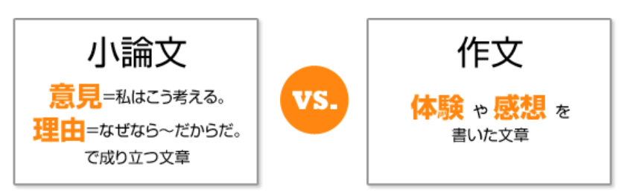
小論文とは:小论文＝议论文
小論文は、問われていることに対して「私は、～と考える。」という意見を述べ、「なぜなら、～だからだ。」という理由（論拠）を筋道立てて説明し、相手を説得する文章のこと。論理性や説得力の高さにポイントが置かれる。
作文は、「～だと思う。」「～して楽しかった。」など、ある出来事から自分の心境や感想を述べた文章のこと。文章の流れ、感性の豊かさ、表現のうまさなどにポイントが置かれる。

Slide 6
お中元、お歳暮が社会にもたらす利点 日本の、お歳暮の慣習が日本社会にとって利点があると思われ る。（意見） 以下に2点整理してみよう。 1点目として挙げられるのは「贈り手および貰い手にとって有用であ る」という点である。（主張１）贈り手は日頃お世話になっている人に対して、 直接出向いて感謝の気持ちを述べるべきところ、物を贈ることで代替でき る。貰い手は、訪問によって時間が割かれることがなく、実用的な物を 貰うことができる。（主張１を支える根拠） 2点目として挙げられるのは「経済を活性化している」という点である。（主張２） お中元・お歳暮用の商品が作られ、それが生産者から卸売業者、小売業 者、貰い手という順で流通する。配達アルバイトなどの期間限定の労働 需要も発生させる（主張を支える論拠２）。 このようにお中元・お歳暮の慣習は、消費者にとっても業者にとって も有益で、日本社会に利点をもたらしている。（まとめ）

Slide 7

小論文とは： 小論文に通じて、何が見えてくる？
読解力：設問・資料を客観的に読みとったうえで、その背景にあるものまでを読みとる力。小論文における読解力とは、現代文で養成する読解力とは違い「論じるための読解」だ。
発想力：資料に疑問をぶつけたり、自分なりのアイディア・具体例などを考えたりするときに使う力。
論理的思考力：発想力を使って洗い出した、課題に対する自分の意見や理由（論拠）を筋道立てて組み立てる力
1 有理有据
2 有条理
表現力：自分の考えを表現して、読み手に伝える力。
これらの４つの力は、小論文を書くために欠かせない力だ。そして、すべての土台になるのが、ほかの誰でもない「自分自身」。自分の中に持っている経験やそこから得た実感、また各教科の知識、社会の出来事に対する知識、志望する学問の知識が、「小論文を書くための材料」になるのだ。

Slide 8
日本社会におけるお中元、お歳暮の習慣お中元、お歳暮の習慣は見直されるべきである。以下二つの側面からその理由を述べる。これら二つの側面から、日本社会の変化を認識し、お中元、お歳暮の習慣が時代に合わなくなっていることを再確認したい。
(1)個人主義の強まり
現代は個人の趣味や志向が多様化し、贈られる側の趣味や志向を把握することが難しい。カタログギフトが重宝されるのはその表れである。相手の好みの贈り物を選ぶことが困難なことから贈る側は精神的に負担を感じる。贈られる側にとっても、趣味や志向に合わないものをもらったときには負担になる。
(2) 「モノ余り」傾向の強まり
日本は世界でも有数の豊かな国となりモノがあふれている。モノを揃
えることよりも、いかにモノを減らしてすっきりと暮らすかということを特集した書物が流行るくらいである。こうした「モノ余り」の社会の中で、実用品を貰うという喜びは、以前と比べて薄くなっている。

Slide 9
⼊試のための小論文
*1時間・1000字程度
*問は限定されている。
*小論文の目的は、持つ専門知、文章表現力と論理構成力が一定の水準にあることを示して試験に合格すること。
* 時間制限があり、資料などを参考にできない環境での執筆なので、内容が論理的で面白ければ良いわけで、厳密な意味でのオリジナリティ、すなわち書き手自身が初めて考えたという独創性は求められない。

Slide 10
（知識説明型・意見論拠型）
⽇本におけるメディアリテラシー研究の特質、その時代背景ととも
に説明しなさい
コミュニケーション論、マス・コミュニケーション論と対比さ
せながら、ジャーナリズム論の存在意義について論じなさい
インターネットやソーシャルメディアが急速に普及し、単なる趣味や⼈間関係をつなぐメディアではなくなり、政治や経済への影響も注⽬されるようになった。これらの新たなテクノロジーによって⽣まれた空間が、社会の世論や政治にどのような影響を与えるかについて、⾃分の考えを述べなさい。
国家查出了某种市面上流通的除草剂，含有某种对人体健康有危害的有毒物质，但是科学家并不能百分百证明它的存在，你认为政府应该怎么做？

Slide 11
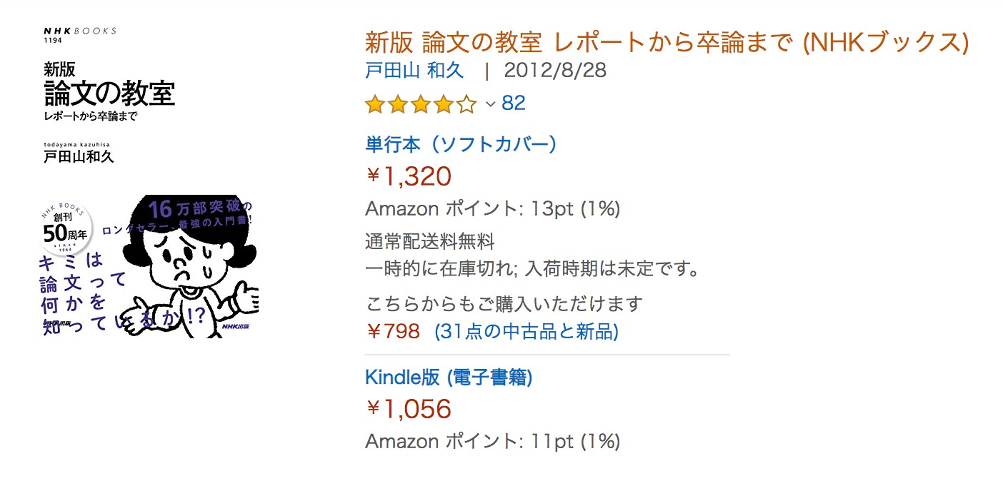
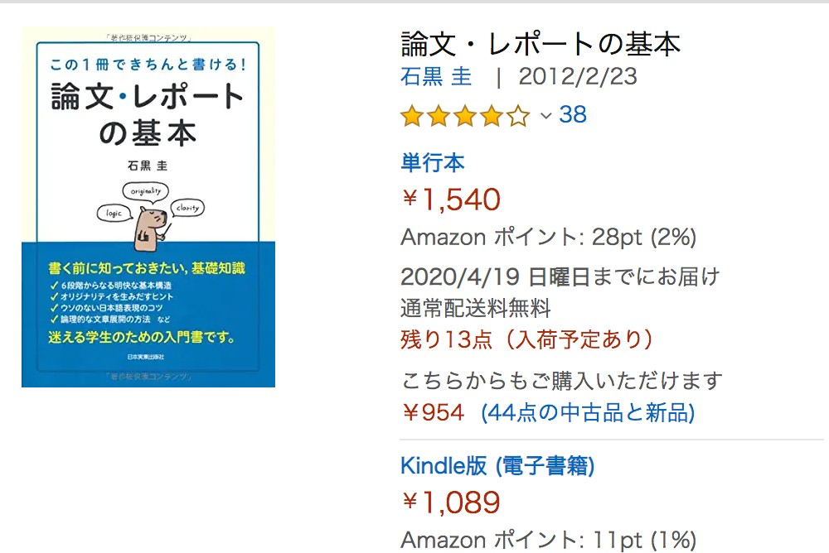
おすすめの参考書
国内：kindle 日亚账号
日本：bookoff メルカリ

Slide 12
小論文とは： 留学生が持つべき質素
1 专业知识（自主学习能力）
2 审题能力
3有条有理地说理的能力
4 日语写作能力
＋关于新传和社会学相关的知识储备

Slide 13
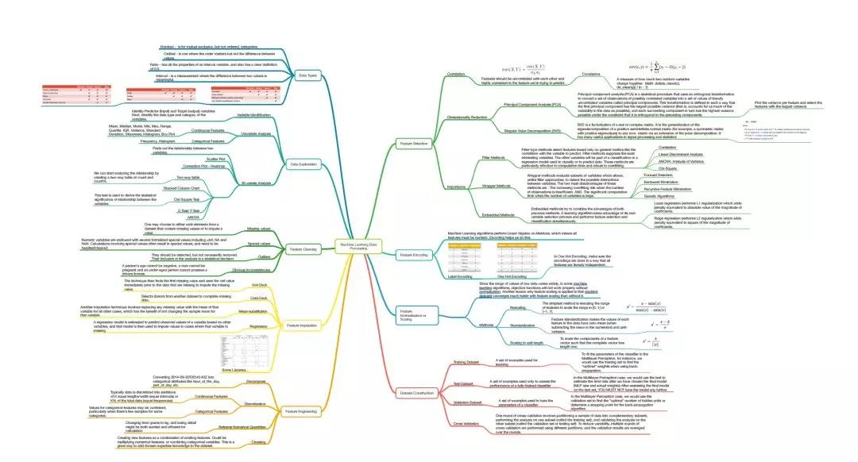
专业课怎么听，怎么学？
1专业知识：整理知识体系
2单独的专业知识：记关键词
3记例子（自己扩展延伸）
４在专业课基础上加深深度，有意积累
（多看不同的教科书）
（多读论文）
5 输出：给自己/别人讲
自己写下来

Slide 14


如何提高日语学术写作能力
1基本写作规范：である体
文法：
单词：书面语
转折词
2 输入：
专业课本
论文
3 输出
1 反复练习并得到反馈
2 和输入并行
日语究竟要写到什么程度？
1具有对复杂抽象事物进行阐述的能力
2 日本人的要求：わかりやすい
3 和考上的前辈达到同等及以上水平

Slide 15
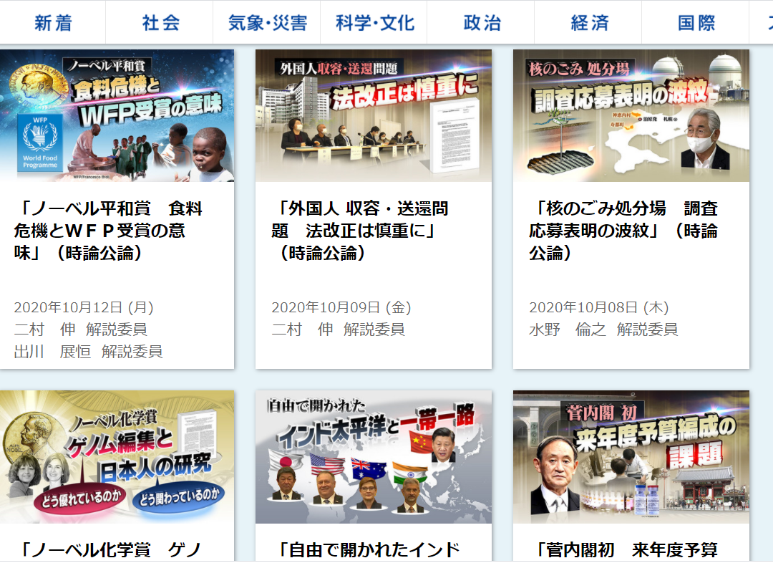
如何储备相关知识？ 1 点滴积累式：新闻评论节目与社说
NHK 解説委員室 | 解説アーカイブス
時論公論
クローズアップ現代
https://www.nhk.or.jp/gendai/
学习方法：一天1h 専用のメモ帳
优点：1 可练听力，可摘抄相关句型句式提高书面写作能力
2对研究计划书的写作也有帮助
提供灵感
了解对日本社会来说什么才是重要的

Slide 16
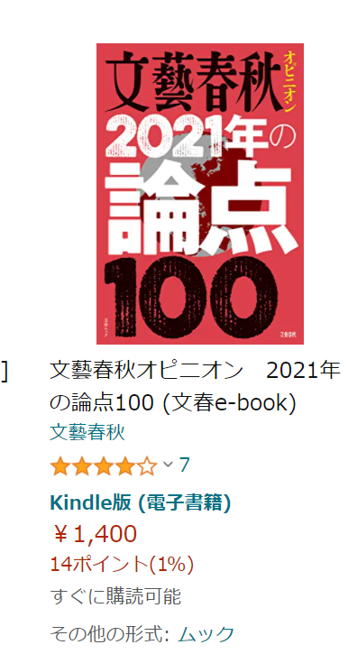
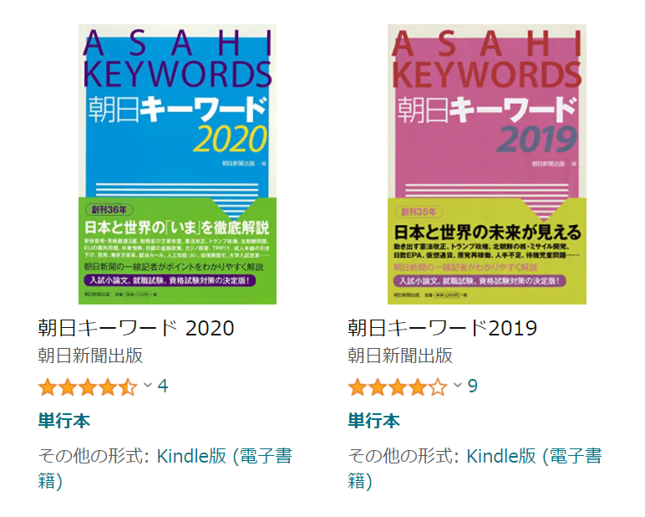
2 为了备考一网打尽样

Slide 17
二、小论文的结构
结构原则：先总后分
1 要有清晰的总体框架（文）
2 要将最重要的东西（中心文）先总说，之后再详细阐述（段）
3 一文一义（句）
4主张+根据

Slide 18
1 要有清晰的总体框架
总分总结构
首先，其次，最重要的是……
（1）（2）（3）

Slide 19
お中元、お歳暮が社会にもたらす利点 日本のお中元、お歳群の慣習が日本社会にとって利点があると思われ る。（意見） 以下に2点整理してみよう。 1点目として挙げられるのは「贈り手および貰い手にとって有用であ る」という点である。（主張１）贈り手は日頃お世話になっている人に対して、 直接出向いて感謝の気持ちを述べるべきところ、物を贈ることで代替でき る。貰い手は、訪問によって時間が割かれることがなく、実用的な物を 貰うことができる。（主張１を支える根拠） 現代は個人の趣味や志向が多様化し、贈られる側の趣味や志向を把 することが難しい（主張２）。カタログギフトが重宝されるのはその表れである。 相手の好みの贈り物を選ぶことが困難なことから贈る側は精神的に負担 2点目として挙げられるのは「経済を活性化している」という点である。 お中元・お歳暮用の商品が作られ、それが生産者から卸売業者、小売業 者、貰い手という順で流通する。配達アルバイトなどの期間限定の労働 需要も発生させる（主張を支える論拠２）。 このようにお中元・お歳暮の慣習は、消費者にとっても業者にとって も有益で、日本社会に利点をもたらしている。（まとめ）

Slide 20
2 要将最重要的东西（中心文）先总说，之后再详细阐述
A
地下鉄早稲田駅を降りて高田馬場方面に向かいます。歩いている途中に差点があります。大学の講義の合間には非常に込み合う交差点です。
右に曲がると昔ながらの洋食屋さんがたくさんあります。昔、私は大学に入りたてのころ、講義の間にレストランに行ったら迷子になってしまったことがありました。とにかくお寺を右に見ながらまっすぐ歩きます。右手に美容院や銭湯があるはずです。いまどき銭湯なんてめずらしいですよね。環境のことを考えると、ひょっとすると公共のお風呂もエネルギー削減になるのかもしれないなんて思います。もう少し歩くと三叉路があるので、右に曲がってください。研究室のあるビルがあります。歩いて15分ぐらいだと思います。
B
地下鉄早稲田駅から、私の研究室までは、歩いて15分ほどの、ほとんど一本道です。早稲田駅を降りて、高田馬場方面に向かいます。交差点
はまっすぐ渡ってください。右手にお寺が見えるはずです。そのまま道
なりに歩いていくと右手には美容院や、銭湯があるはずです。車道の三
叉路を右に曲がると、研究室のあるビルがあります。

Slide 21
「パラグラフ」
・パラグラフは、一つの中心文(トピック・センテンス)をサポートする文(情報)の塊です。
・パラグラフを書く上では構成が大切になります。一つのパラグラフで一つ
の情報だけを扱います。
・パラグラフの頭に、そのパラグラフの目的が明らかになるような中心文を書いた後、その他の情報を入れて一つの情報の塊を作
ります。
・パラグラフ内の情報はもうわかっていること(既出情報)から、読
者が知らないであろう情報(新出情報)の順番に並べます。
・序論部分や、結論部分では、中心文が最後に来ることもありますが、基本形はこの形です。
面接にも生かせる？
・研究計画書を簡単にまとめてください。
・なぜうちへ進学したいですか？
・弦子は誰ですか？

Slide 22
3.一文一义
1
テロリストを炙り出すという大義名分のもとに人権を無視した不当逮捕は何があっても許してはならない。
不当逮捕は、テロリストを炙り出すという大義名分の元で行われる、人権を無視した行為だからである(理由)。
このような逮捕は、許してはならない。
2
二宮尊徳は、経済的にも道徳的にも破綻し、危機に瀕していた桜町領の復興を言い渡され、これを10年がかりで成功させたのである。
二宮尊徳は桜町領の復興を言い渡された(主旨)。桜町領は当時危機に瀕していた(詳細)。経済的にも道徳的にも破綻していたのである(詳細の詳細)。尊徳は復興を成功させた(詳細)。10年がかりで成功させたのである(詳細の詳細)。または、
二宮尊徳は桜町領の復興を成功させた(結果)。桜町領は経済的道徳的にも破綻し、危機に瀕していたため、復興を言い渡されたのである(原因)。復興は10年がかりであった(過程)。

Slide 23
应试总体框架
１．定義解明（○○とは○○である）
２．それぞれの要点を挙げて、説明する。
（具体的には以下のような三点を分けて、分析することにする。）
３．主張＋证明主张的论证＋例子
（例えば、あるいは具体的な例として）
４．まとめ
（以上のように）

Slide 24
（知識説明型・意見論拠型）
⽇本におけるメディアリテラシー研究の特質、その時代背景ととも
に説明しなさい （不需要有例子也无所谓）
コミュニケーション論、マス・コミュニケーション論と対比さ
せながら、ジャーナリズム論の存在意義について論じなさい（没有例子也无所谓，有则更加出彩）
インターネットやソーシャルメディアが急速に普及し、単なる趣味や⼈間関係をつなぐメディアではなくなり、政治や経済への影響も注⽬されるようになった。これらの新たなテクノロジーによって⽣まれた空間が、社会の世論や政治にどのような影響を与えるかについて、⾃分の考えを述べなさい。（最好有例子）
国家查出了某种市面上流通的除草剂，含有某种对人体健康有危害的有毒物质，但是科学家并不能百分百证明它的存在，你认为政府应该怎么做？

Slide 25
練習
1941年前後の新聞・放送ジャーナリズムの特徴と問題点を論じせよ

Slide 26
三、专业知识与观点

Slide 27
専門知と例はどこから？
1 专业课与教科书
2 其他教科书
每个学校有其偏好的教科书
3 专著（专业课会提）
4辞典类（包罗万象）
5 自己搜索论文：cinii 国会国立图书馆

Slide 28
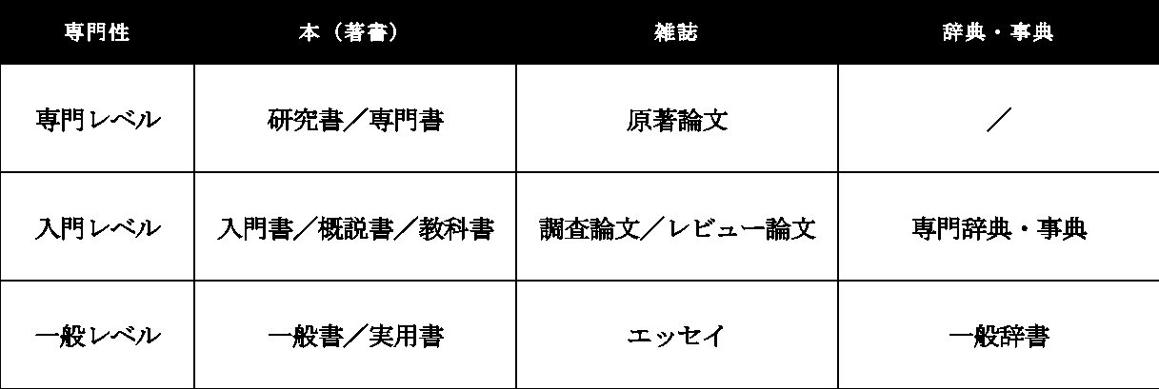
⽂献・資料の種類

Slide 29


Slide 30
注意！！
Wiki，google，baiduなどインタネット資料は参考⽂献として認め られないので、引⽤しないでください。

Slide 31
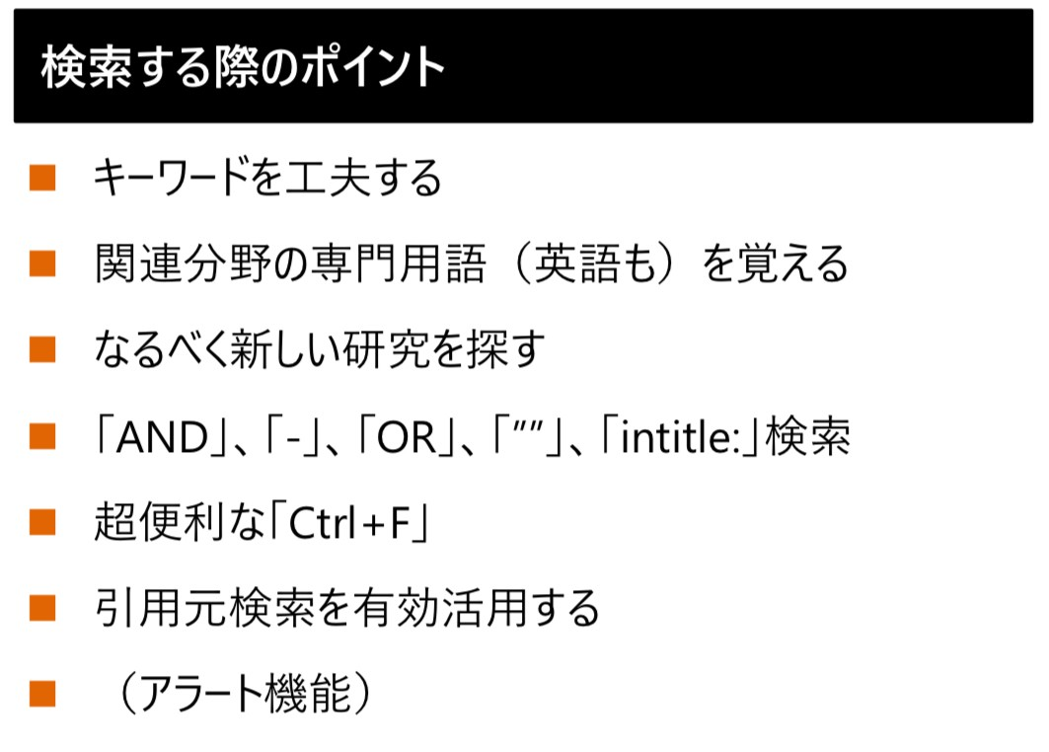
https://zhuanlan.zhihu.com/p/25525658

Slide 32
四、如何写事例
1整理过去问
2有针对性地整理例子

Slide 33
五、小论文写作 である体 専門用語 接続詞 练习方法

Slide 34
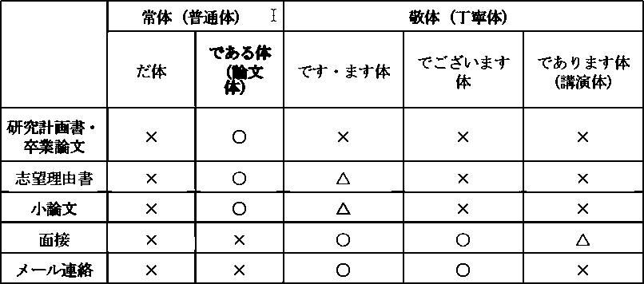
１、⽂体

Slide 35
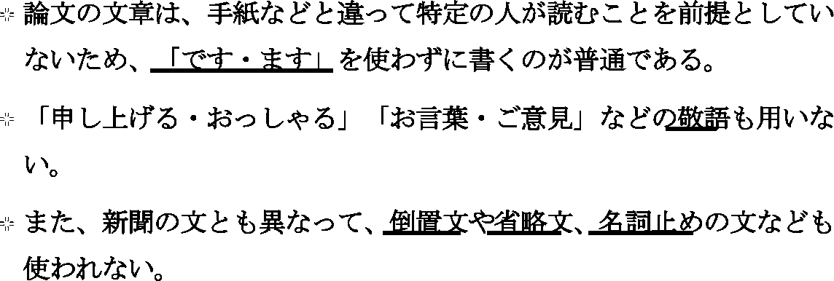

Slide 36
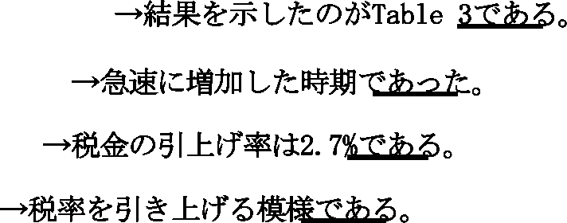

Slide 37
推量によく使う表現
〜〜と思われる
〜〜だろう・であろう
〜〜かもしれない
〜〜ようである
（らしい、そうだ は使わない） 伝聞によく使う表現
〜〜という

Slide 38
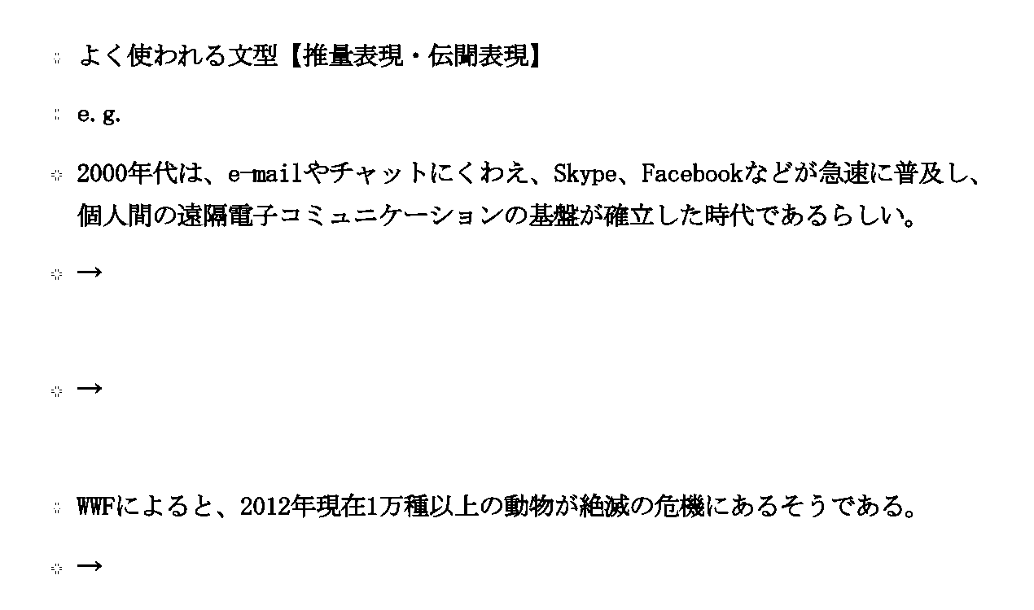

Slide 39
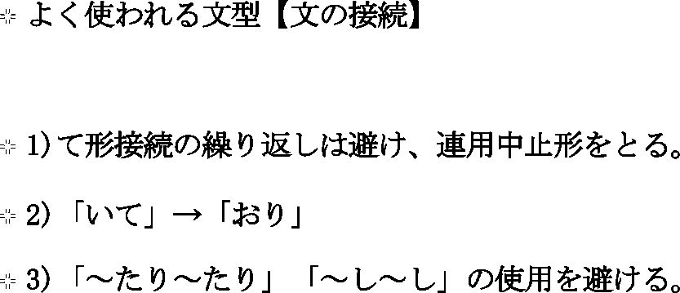

Slide 40
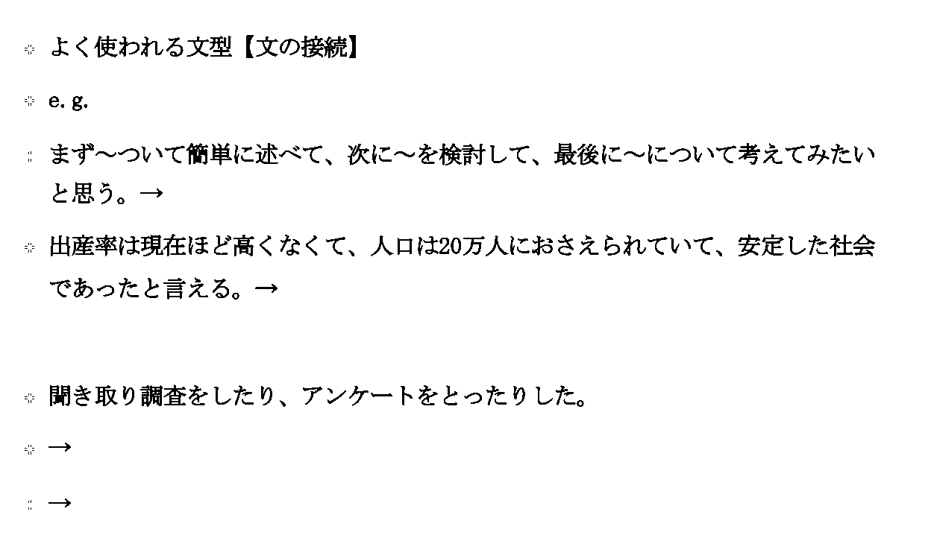

Slide 41
２、専門用語
大学生になると、自分の学ぶ専攻科目があり、その専攻によって使われている特別な言葉が ありますね。
そういった言葉を専門用語といいます。専門用語には、学術的な用語があり、それは「学術 用語」とも呼ばれます。
経済学には経済学、心理学には心理学と、それぞれの学問の研究をするうえで、わかりやす い共通の言葉ということができるでしょう。
そのため、大学生が書くレポートは、当然専門的分野になるため、文章を作成していくうえ でも、専門用語を使わなくてはいけません。
ここでは、専攻科目に関係なく、大学で学ぶどのような科目でも共通する専門用語について 記していきます。
基本的なことなので、ぜひ覚えてくださいね。

Slide 42
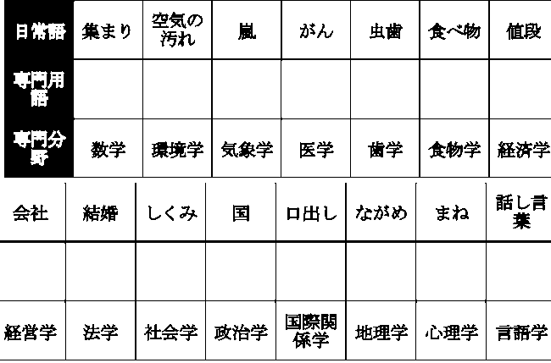

Slide 43
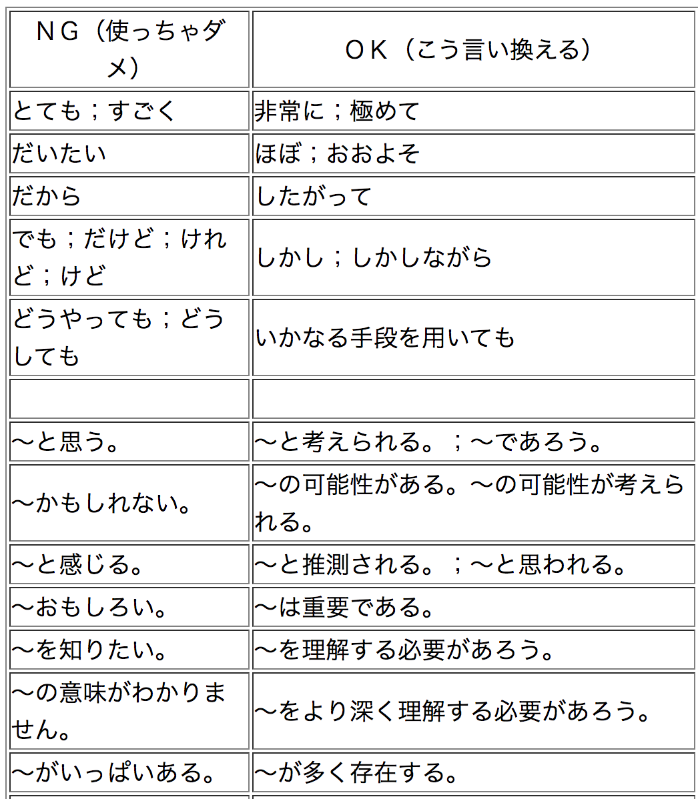

Slide 44
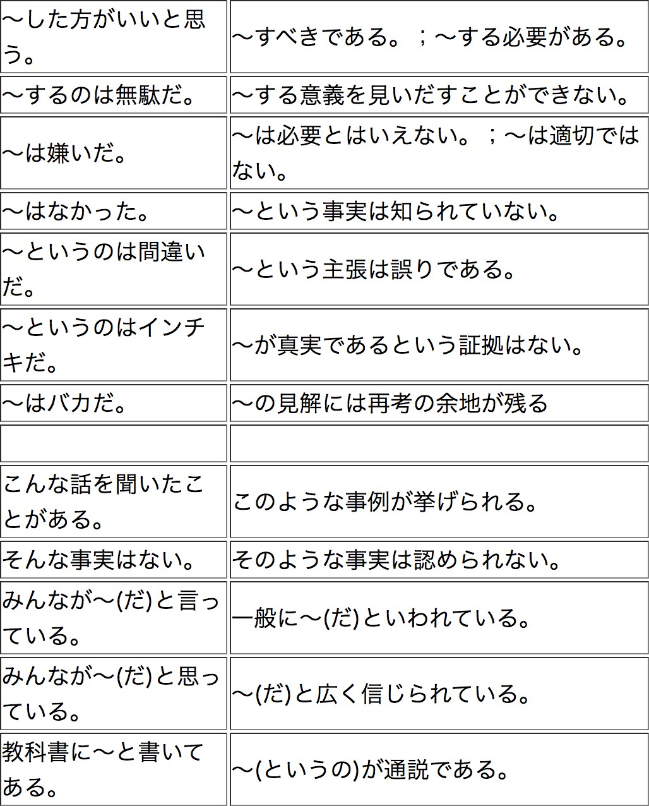

Slide 45
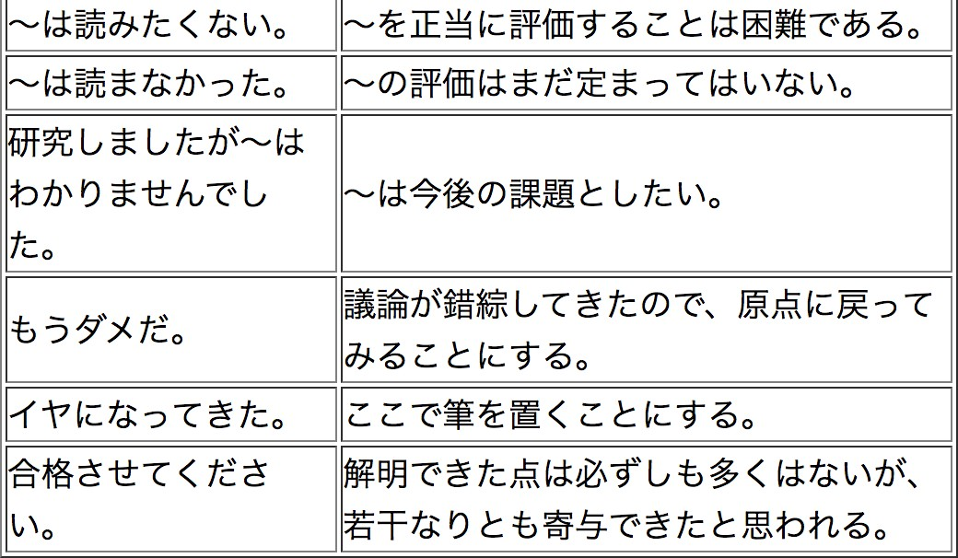

Slide 46
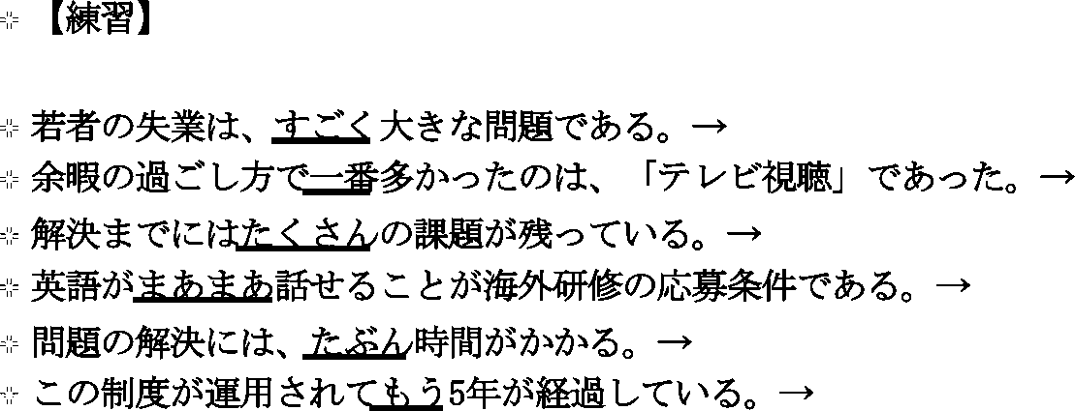

Slide 47
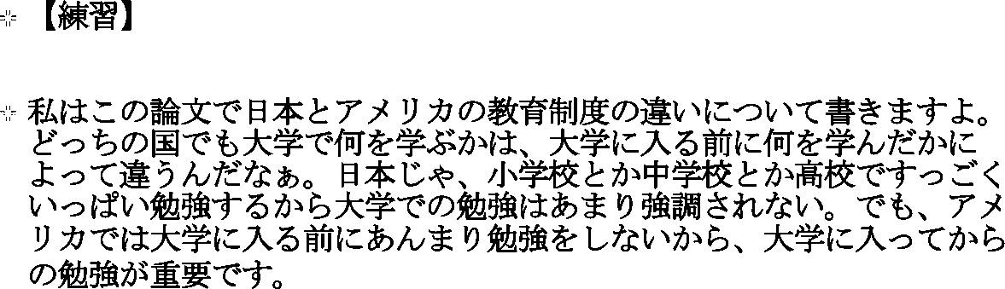

Slide 48
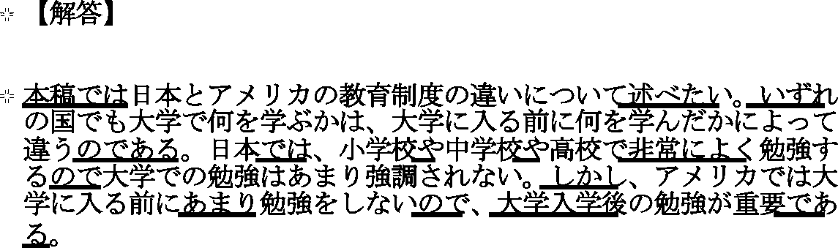

Slide 49
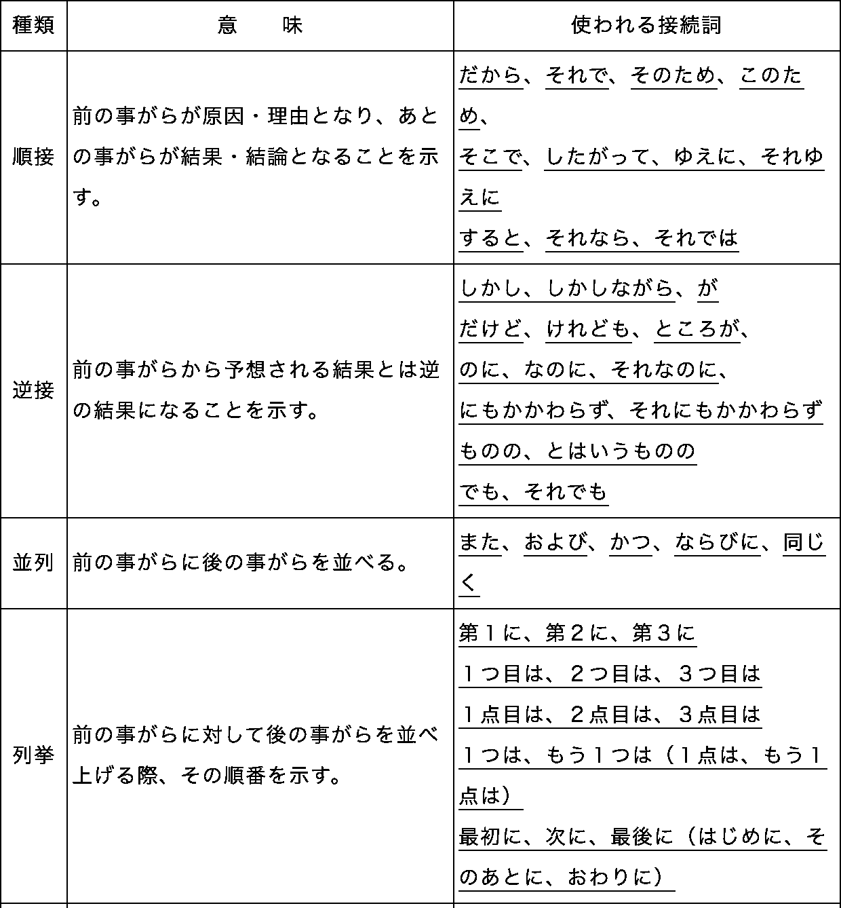
接続詞
https://pothos.blue/setuzokusi.htm

Slide 50
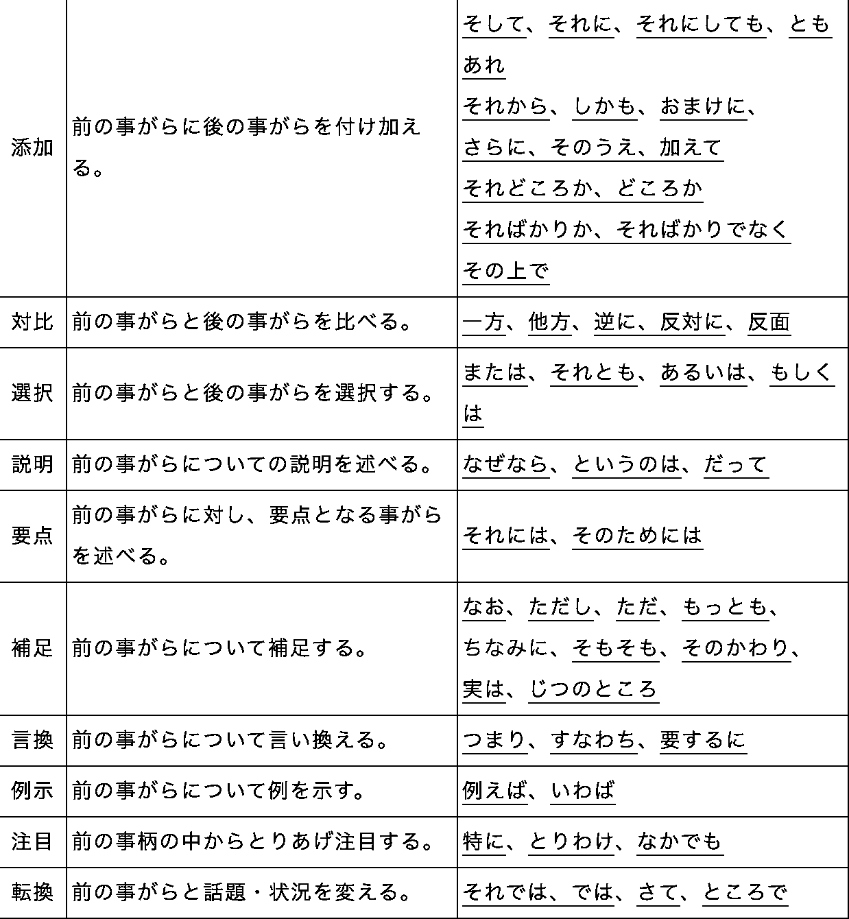
接続詞

Slide 51
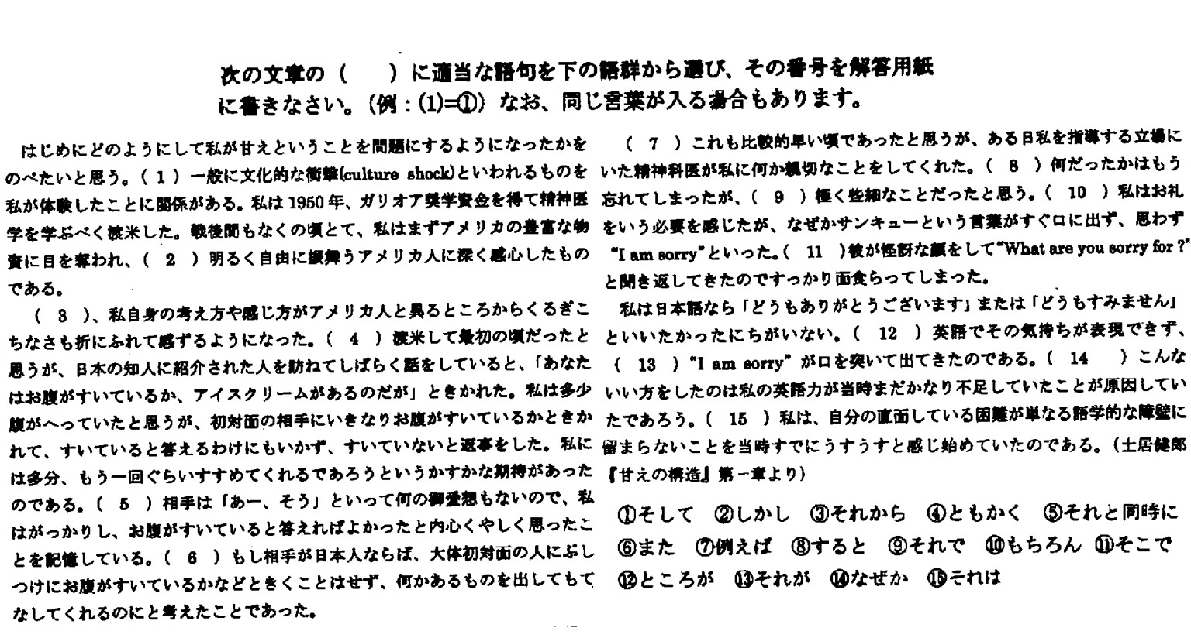

Slide 52
